Slide 1
SPAM FILTR
Monika Svobodová
Vít Nademlejnský

Slide 2


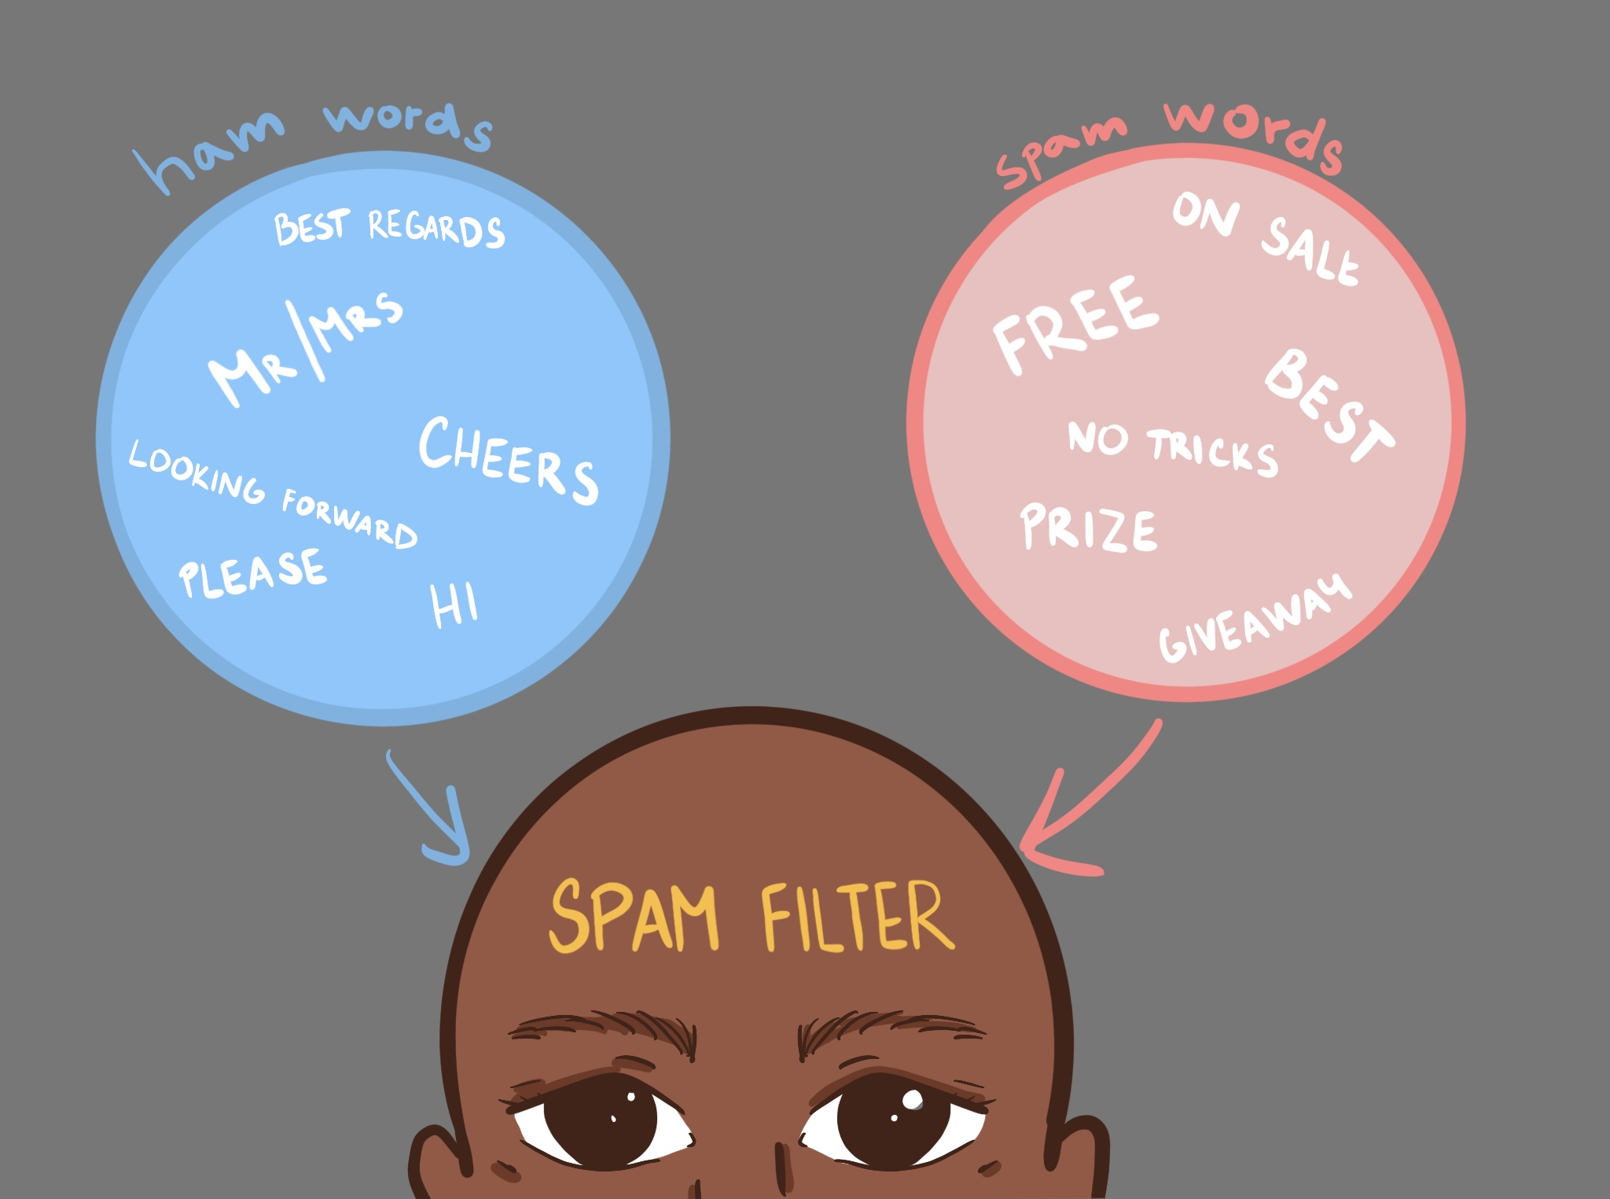

Hlavní princip spam filtru
dva seznamy slov – spamová a hamová
hledání těchto slov v emailu
vyhodnocení počtu hamových nebo spamových slov v emailu
dle vzorečku určení, zda se jedná o SPAM či nikoliv

Slide 3
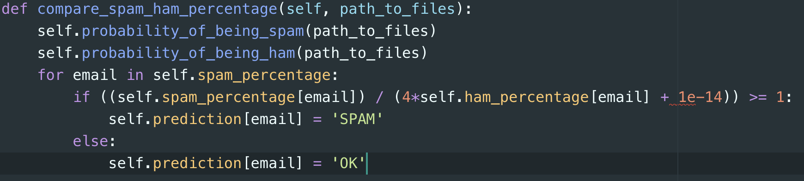
Vzorec pro rozřazování emailů

Slide 4

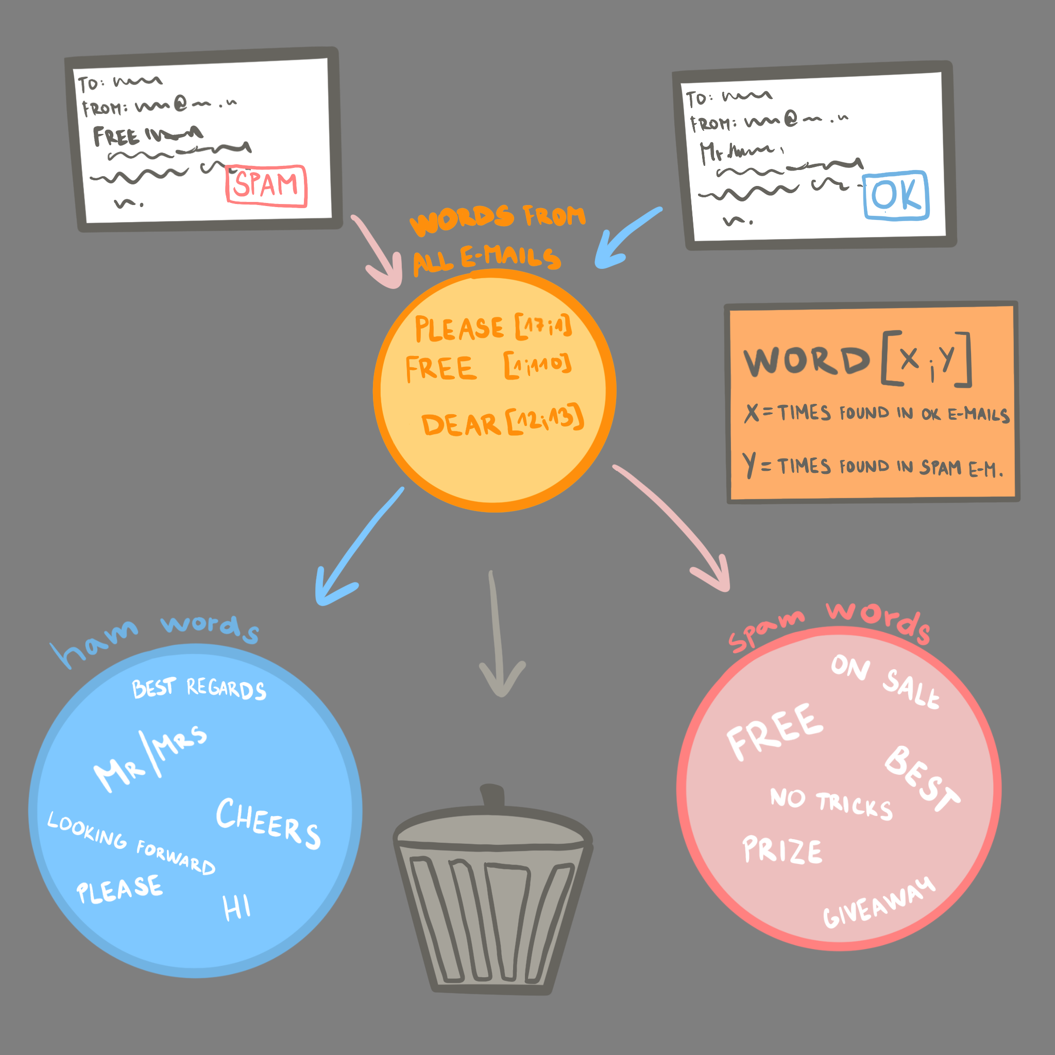
Trénování
vytáhnutí všech slov z pomocných emailů
přiřazení hodnot určujících četnost ve SPAM nebo HAM emailu
vytvoření nových seznamů slov pro filtr podle skóre slov

Slide 5
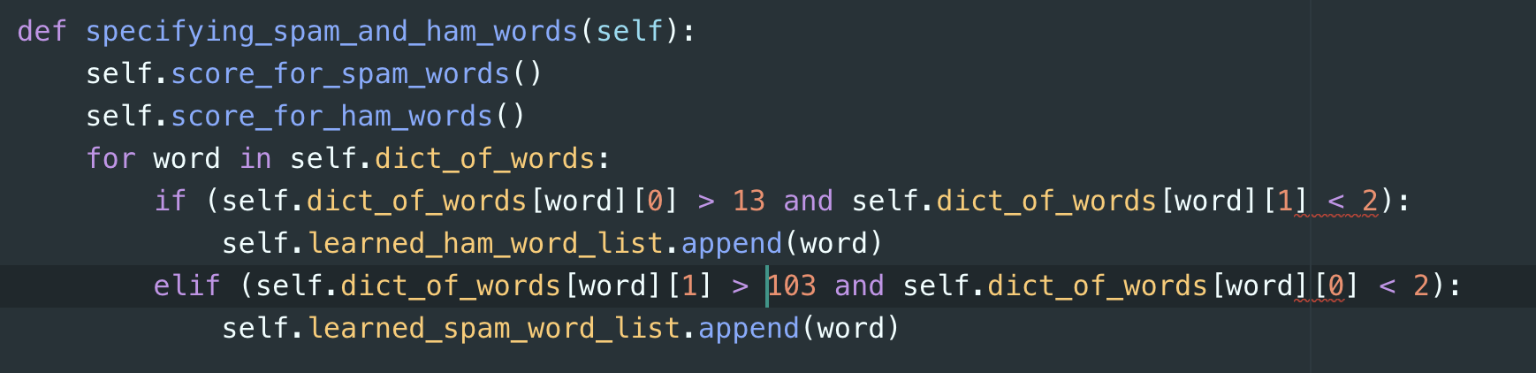
Průchodnost slov do seznamů

Slide 6

Závěr
na projektu se nám pracovalo dobře
velmi nás zachránilo posunutí deadlinu
věříme, že práce na živo by probíhala o něco lépe
víme, že by výsledky mohly být lepší, ale jsme s nimi spokojeni

